Slide 1
数据库

Slide 2
1.创建新数据库 WeChat
create database WeChat;
2.添加数据表t_user
create table t_user ( id bigint unsigned AUTO_INCREMENT primary key, tel varchar (260) , password varchar(260) , name varchar (260) , icon int , feeling varchar(260));
3.可以添加测试数据
insert into t_user ( tel,password , name , icon , feeling ) values ('12345','test', '12345' ,1,’比较懒,什么也没写’)
4.好友表 t_friend
create table t_friend ( idA bigint unsigned , idB bigint unsigned);

Slide 3
更改Mysql设置, 让其支持中文
一、更改Mysql的配置文件
show variables like '%character%'; 默认是latinl。
如果你的mysql 版本是 5.7 那么你要做的是下面这些:
1.用vim或nano编辑 /etc/mysql/mysql.conf.d/mysqld.cnf
2.[mysqld]后面添加 character_set_server=utf8 保存退出
3.#service mysql restart
4.登录mysql #mysql -u root -p后
mysql>show variables like 'character%'查看编码是否都变成了utf8，
如果还有latin编码则失败。
二、改变表对中文的支持
alter table testtb convert to charset utf8;
三、改变项目中连接数据库的编码
项目中将mysql_set_character_set(conn , “utf8”); 编码改成utf-8.

Slide 4
MD5
1. 明文 → 密文 2.信息一致性, 完整性的验证
金额:1元
目标:1234
签证
验证信息
用户
产品
支付平台
金额:1元
目标:1234
金额:10000
目标:5678
坏人
加入MD5
支付约定, 如何求得MD5是知道的.
支付平台根据拼凑规则, 重新生成MD5 , 比较不一致
支付请求被驳回.
用户
产品
支付平台
金额:1元
目标:1234
签证: AF1389675754…
金额:10000
目标:5678
签证: AF1389675754…
破解MD5
彩虹表
坏人
明文: 金额=1_目标=1234_key=1234
密文: 32位的16进制数 AF1389675754…

Slide 5
添加好友请求

Slide 6


客户端1
客户端2
1.添加好友
2.在线转发请求到客户2
2.不在线, 写回复返回失败
3.写回复, 告知是否同意
4. 转发客户2的回复
如果同意,
服务器数据库
更新好友关系
网络传输内容:
请求:
int m_nType; //包类型
int m_userID;
char m_szUserName[MAX_SIZE]; //可以让客户2来显示谁请求
char m_szAddFriendName[MAX_SIZE];//因为要添加的朋友 ,暂时不知道其id
回复:
int m_nType; //包类型
int m_userID;
int m_friendID;
int m_result;
char szAddFriendName[MAX_SIZE];
返回的结果:
//添加好友结果
#define no_this_user 0
#define user_refused 1
#define user_is_offline 2
#define add_success 3

Slide 7
获取好友列表

Slide 8
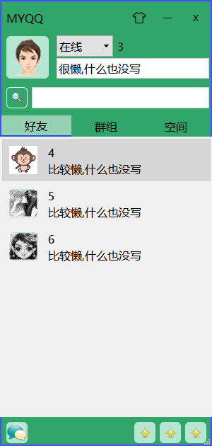
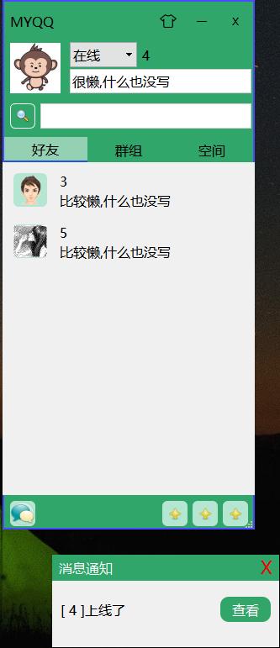
首先,客户端1与客户端2,3,4 是好友关系, 然后客户端1 获取好友信息
客户端1
上线请求
客户端2
1.登录或者设置个人信息
2.发送客户端1信息
获得好友列表
3.发送多个好友的信息
客户端3
客户端4
网络传输内容:
int m_nType; //包类型
int m_userID;
int m_iconID;
int m_state;
char m_szName[MAX_SIZE];
char m_feeling[MAX_SIZE];

Slide 9
聊天请求与回复

Slide 10
客户端1
客户端2
1.发送聊天请求
2.在线转发请求到客户2
2.不在线, 写回复返回失败
客户端显示用户离线未接收
请求
int m_nType; //包类型
int m_userID;
int m_friendID;
char m_ChatContent[MAX_CONTENT_LEN];
回复
int m_nType; //包类型
int m_userID;
int m_friendID;
int m_result;

Slide 11
创建房间

Slide 12
客户端1
1.发送创建房间请求
2.随机生成房间号
3.返回房间号
//创建房间请求
PackType m_nType; //包类型
int m_UserID;
//创建房间回复
PackType m_nType; //包类型
int m_lResult ; //注册结果
int m_RoomId;

Slide 13
加入房间

Slide 14
房间内已经存在客户2,3,4 , 现在客户1加入房间
房间成员请求
客户端2
客户端1
1.加入房间请求
3.发送客户端1信息
房间成员请求
3.发送多个房间成员信息
客户端3
2.查看房间是否存在
2.1不存在返回失败
2.2存在, 返回成功
3.发送房间成员列表给客户1
将客户1发送给已经在房间内成员
将客户1添加到房间列表
客户端4
//加入房间请求
PackType m_nType; //包类型
int m_UserID;
int m_RoomID;
//加入房间回复
PackType m_nType; //包类型
int m_lResult ; //注册结果
int m_roomID;
//房间成员请求:
PackType m_nType; //包类型
int m_UserID;
char m_szUser[MAX_SIZE];

Slide 15
退出房间

Slide 16
房间内成员为客户1,2,3,4 , 客户1退出房间
客户端1
客户端2
1.发送退出房间请求
3.发送客户端1离开
客户端3
客户1回收
房间资源
2.查找房间, 得到用户列表
发给每个人客户1退出房间
客户端4
用户接收后,删除客户1的资源
//离开房间请求
PackType m_nType; //包类型
int m_nUserId; //用户ID
int m_RoomId;
//离开房间回复
PackType m_nType; //包类型
int m_UserID;
char szUserName[MAX_SIZE];

Slide 17
文件传输

Slide 18
客户端
服务器
1. 发送文件头 包括协议头, 文件唯一标识 , 文件名, 文件大小
2. 返回文件确认 包括协议头, 文件唯一标识, 结果
3. 发送文件块 包括协议头, 文件唯一标识, 文件内容, 内容长度
… …
4.文件块确认 包括协议头, 文件唯一标识, 写入结果, 写入长度
5. 继续执行发送文件块
… …
6.文件块确认
7.文件读取结束

